Slide 1
Semantisatieverhaal B:
In de vakantie een oppas-huisdier. Lijkt jou dat leuk? Een huisdier van iemand anders dat bij jou logeert. Vroeger had ik dat. Een oppas-huisdier. Het was een vis. Van mijn buurmeisje. Hij was gehuisvest - was gaan wonen - in een vissenkom op haar kamer, tussen glittersteentjes, plastic plantjes en een mini-Eiffeltoren. Toen mijn buurmeisje op vakantie ging, vroeg ze aan mij: “Wil jij op mijn vis Bob passen?” Ik zei ja. Ik zei dat ik voor álle soorten huisdieren kon zorgen. Dat ik álles kon! Ik was wat overmoedig…. Ik was wat onvoorzichtig, roekeloos. Dus terwijl mijn buurmeisje op vakantie in de branding van de zee speelde, paste ik op Bob. De branding is het omrollen en schuimen van golven in zee vlakbij het strand. Dag 1, 2 en 3 dingen goed. Ik gaf Bob wat vissenvoer. Alles prima. Op dag 4 zette ik de vissenkom op de vensterbank in de zon. Dat leek mij leuk voor Bob. Maar in een mum van tijd - in heel korte tijd, heel snel -, werd het water warm en een beetje... groen. Het water werd troebel. Het werd niet helder, ondoorzichtig. Op dag 5 bewoog Bob niet meer. Ohnee! Ik rende naar mijn moeder. Help, wat moet ik doen! “Ik denk dat de vis niet tegen dat troebele water kan. Dat irriteert zijn kieuwen. De irritatie is de vervelende reactie van je lichaam op iets waar het niet tegen kan. Dus ik deed snel vis Bob in een grote vaas met vers water, stopte er ook de plastic plantjes in en het mini-Eiffeltorentje. Ik wilde niet riskeren dat Bob dood zou gaan. Ik wilde niet het gevaar lopen dat er iets vervelends gebeurt. Ik keek naar Bob in het schone water… hij bewoog weer! Wat een opluchting! Dat kwam natuurlijk vanwege of door schoon water. Toen mijn buurmeisje terug kwam van vakantie, keek ze verbaasd naar Bob. “Wat heb je met zijn vissenkom gedaan?”, vroeg ze. “Die vissenkom had de kwaliteit van groentesoep”, grapte ik. De kwaliteit betekent hoe goed of slecht iets is. “Toen heb ik hem deze vaas gegeven. Hij gedijt hier prima in! Hij kan zich goed ontwikkelen, goed groeien. ”Mijn buurmeisje heeft me daarna nooit meer gevraagd om op vis Bob te passen… Zou dat zijn omdat ik wat overmoedig was geweest? Wat denken jullie?
B
Notes:
Woordenoverzicht
de kwaliteit: hoe goed of slecht iets is
de irritatie: de vervelende reactie van je lichaam op iets waar het niet tegen kan
zich huisvesten: wonen
gedijen: zich goed ontwikkelen, goed groeien
vanwege: door
overmoedig: onvoorzichtig, roekeloos
troebel: niet helder, ondoorzichtig
riskeren: het gevaar lopen dat er iets vervelends gebeurt
in een mum van tijd: in heel korte tijd, heel snel
de branding: het omrollen en schuimen van golven in zee vlakbij het strand

Slide 2
Gerarda Das
Antoinette Duijf
Mandy Routledge
Francis Vrielink
Week 27 – 1 juli 2025
Niveau B

Slide 3
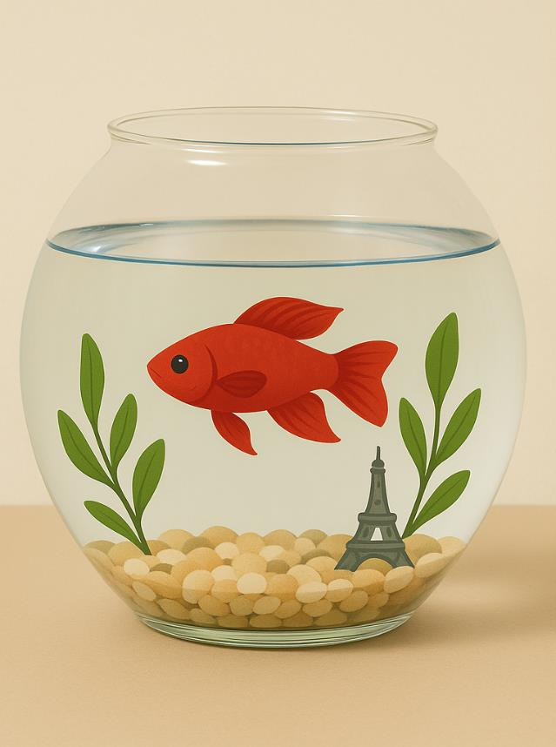
zich huisvesten

Slide 4
overmoedig

Slide 5
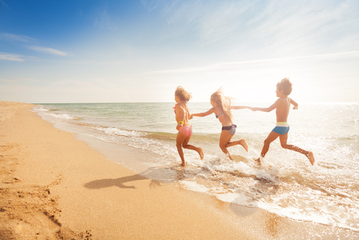
de branding

Slide 6
in een mum van tijd

Slide 7
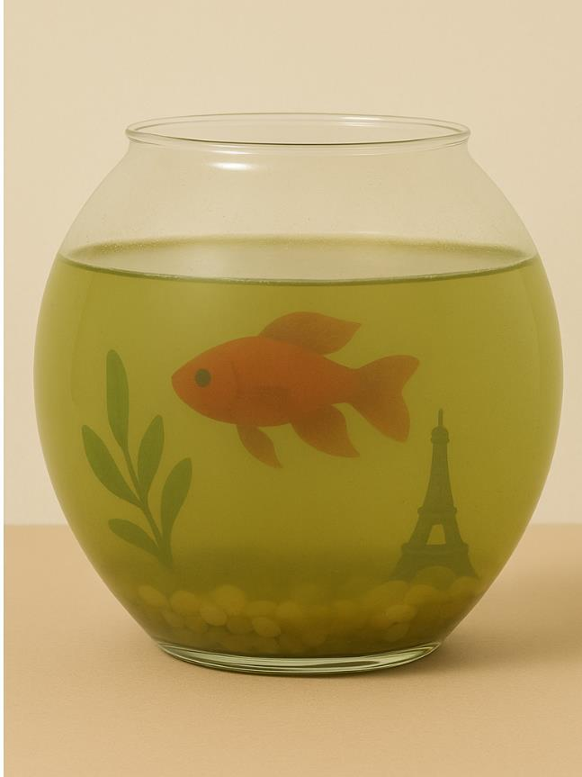
troebel

Slide 8
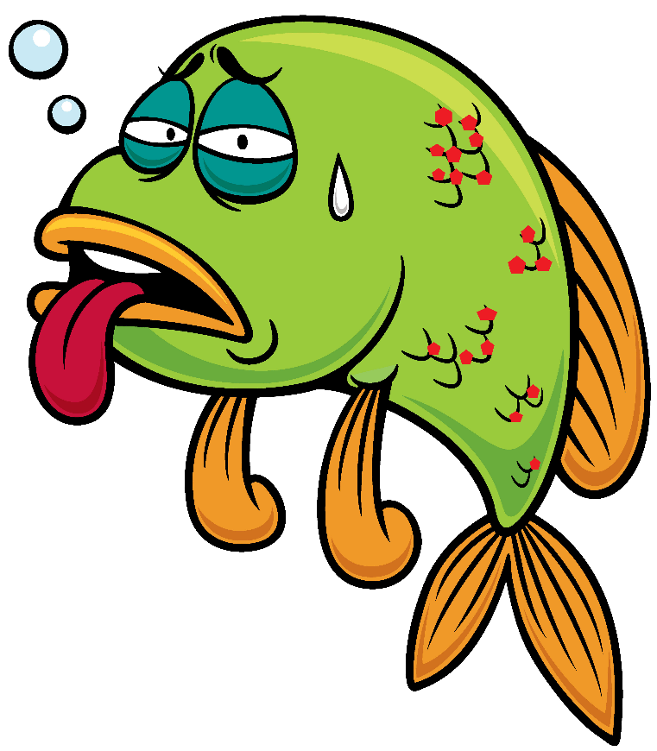
de irritatie

Slide 9
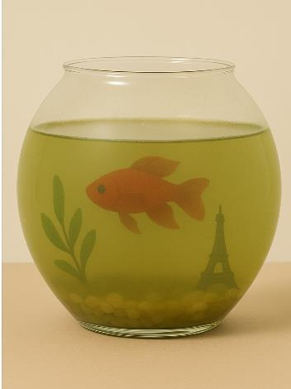
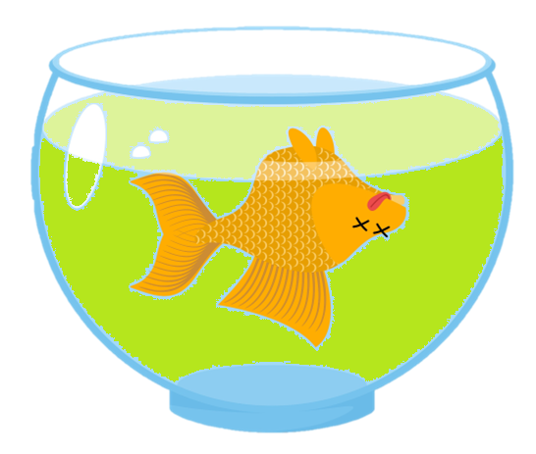
riskeren

Slide 10
vanwege

Slide 11
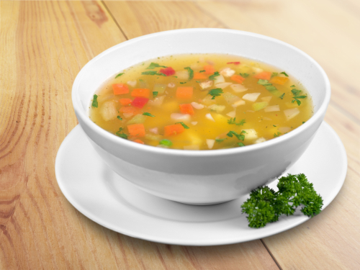
de kwaliteit

Slide 12
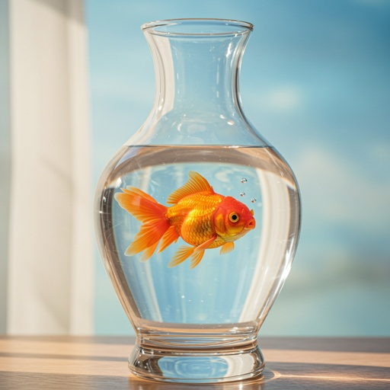
gedijen

Slide 13
Op de woordmuur:

Slide 14
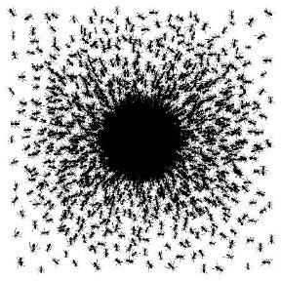
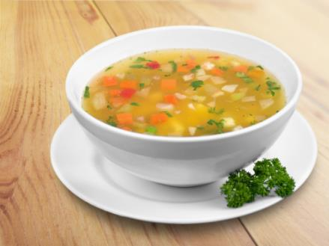
de kwaliteit
de kwantiteit
= hoe goed of slecht iets is
Deze groentesoep heeft een goede kwaliteit.
= hoeveel het er zijn
De kwantiteit van deze mierenkolonie is moeilijk in te schatten.

Slide 15
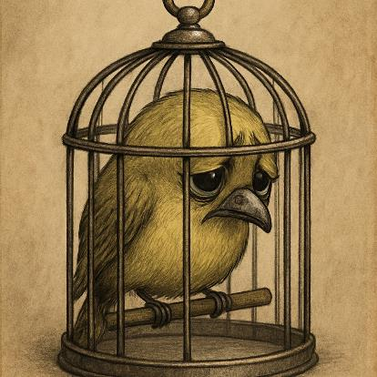
wegkwijnen
gedijen
= zwakker en slapper worden en langzaam verdwijnen
De vogel kwijnt weg in de kleine kooi.
= zich goed ontwikkelen, goed groeien
De vis gedijt prima in deze schone vaas, dacht ik…

Slide 16
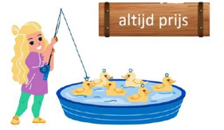
vanwege
ongeacht
= door
De vis bewoog weer vanwege het schone water.
= zonder te letten op, zonder rekening te houden met
Ongeacht of je kunt hengelen; je hebt altijd prijs.

Slide 17
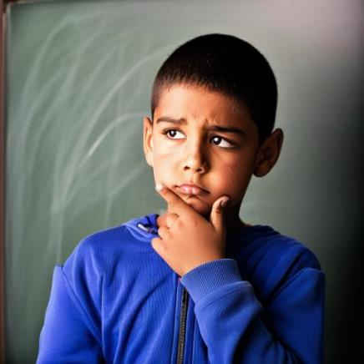
overmoedig
bedachtzaam
= onvoorzichtig, roekeloos
De jongen is overmoedig en zegt dat hij alles kan.
= wie goed nadenkt voor hij iets doet of zegt
Deze jongen is heel bedachtzaam voordat hij antwoord geeft.

Slide 18
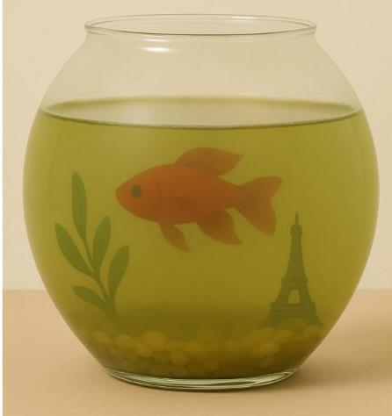
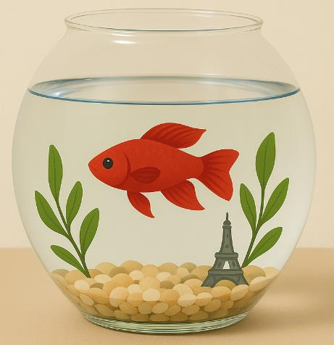
troebel
helder
= niet helder, ondoorzichtig
Het water in de vissenkom ziet er vies uit. Het is troebel.
= waar je doorheen kan kijken, doorzichtig
Het water in deze vissenkom is helder.

Slide 19
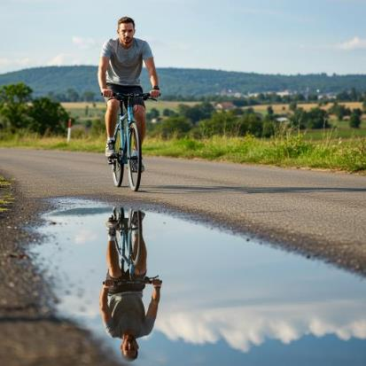
riskeren
vermijden
= het gevaar lopen dat er iets vervelends gebeurt
Met een troebele vissenkom riskeer je dat je vis dood gaat.
= ervoor zorgen dat het niet gebeurt
De man vermijdt de plas water omdat hij niet nat wil worden.

Slide 20
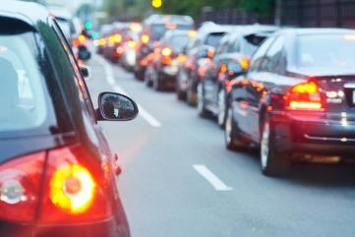
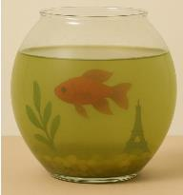
in een mum van tijd
ellenlang
= in heel korte tijd, heel snel
In een mum van tijd werd het water in de kom vies en groen.
= gedurende lange tijd
Wij stonden ellenlang in de file en kwamen te laat.

Slide 21
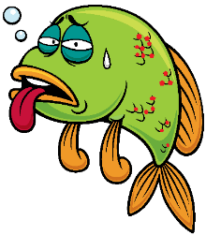
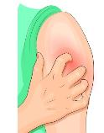
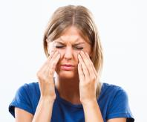
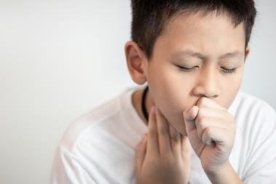
de irritatie
= de vervelende reactie van je lichaam op iets waar het niet tegen kan
de huidirritatie
(de jeuk)
de oogirritatie
(rode pijnlijke ogen)
de luchtweg-irritatie (keelpijn)

Slide 22
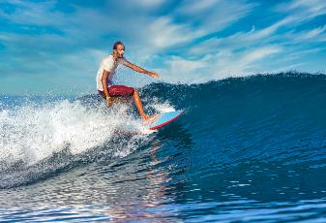
de kustlijn
de stroming
de branding
= het omrollen en schuimen van golven in zee vlakbij het strand
het golfsurfen

Slide 23
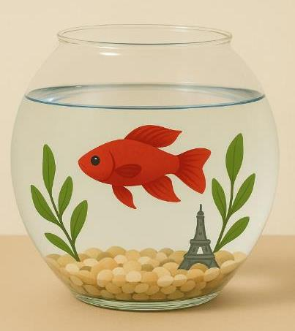
huisvesten = wonen
De vis was gehuisvest in een vissenkom.

